Slide 1
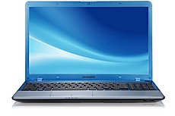
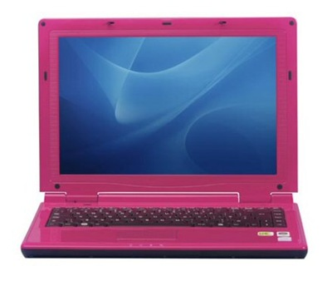
PROXY : HTTP VS SOCKS
Présenté PAR :
MAHDI
KHASHAB
MAYSA ABOU JAMRA

Slide 2
Sommaire
Introduction
Fonctionnement d’un serveur proxy
Fonctions principales d’un serveur proxy
Inconvénients d’un serveur proxy
Types de serveurs proxy
Caracteristiques d’un serveur proxy http
Caracteristiques d’un serveur proxy socks
Differences entre proxy http et socks
Conclusion

Slide 3
A- Introduction
Un serveur proxy est un dispositif qui sert d’intermediaire pour acceder Internet.
Pourqoui on a recours a ce genre de serveur?
Quels sont ces avantages,inconvenients , types?
Et quelles sont les differences entre un proxy socks et un proxy http ?

Slide 4
B-Fonctionnement d’un serveur proxy
Le client
se connecte sur un port du mandataire
mandataire
client
serveur
port
HTTP
Le mandataire
filtre la requête *
redirige la requête *
effectue la requête à la place du client
mémorise le résultat de la requête *
renvoie le résultat de la requête au client

Slide 5
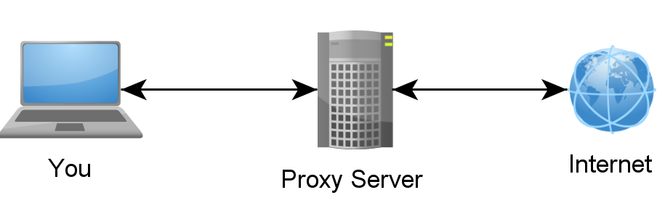
C-Fonctions principales d’un serveur proxy 1)MASQUER L’ADRESSE IP DU CLIENT
1
2
www.sisol.edu.lb
4
3
Avantage : Notre adresse ip est invisible pour l’internet.

Slide 6
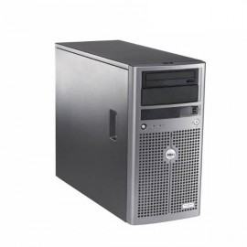
2)CONTOURNER LA CENSURE WEB
Acces interdit
☹
INTERNET
page
X?
Internaute francais
Proxy server a France

Slide 7
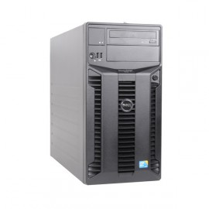
Je connais IP du serveur americain
INTERNET
page
X?
Proxy server a Amerique
Internaute francais
Avantage : On peut tromper le serveur sur notre origine geographique c.a.d on masque notre lieu de connexion et de cette facon on peut acceder a des sites interdites sur le proxy local.

Slide 8
3)ACCELERER L’AFFICHAGE DES PAGES WEB
cache
INTERNET
www.google.com
On a trouve la page dans la cache !!!
Client A
www.google.com
Avantages: 1)reduction de temps de reponse
2)reduction du cout(réduction de BP, de OPEX)
Client B

Slide 9
4)FILTRAGE
Au niveau du client:on peut lister quelques sites authorises et d’autres non.
Au niveau du serveur:l’analyse de reponses en fction de certaines criteres
(mot cles,@IP,nom domaine..)

Slide 10



Filtrage
Web
doc
URL
lists
Mots cle
URLs

Slide 11
C- Inconvenients d’un serveur proxy
confidentialite
☹
Le serveur proxy peut savoir toutes les sites qu’on a visite.
Mots de passe
Le proxy connait notre mot de passe si on fait acces a un site qui demande mot de passe ..
☹
Modifications
☹
Le proxy peut modifier les pages avant de nous les donner.
Donc il faut avoir confiance en l’administrateur de proxy !!!

Slide 12
D- TYPES DE SERVEURS PROXY
Voici les 4 types de proxy les plus repandues :
Le serveur proxy transparent
Le serveur proxy anonyme
Le serveur proxy hautement anonyme
Le serveur reverse-proxy

Slide 13
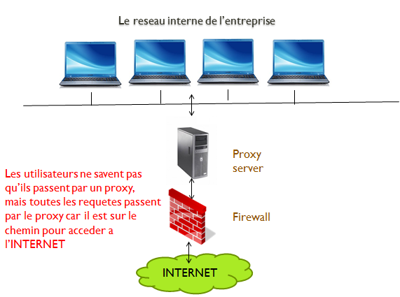
1)Le serveur proxy transparent
Le serveur connait notre @IP de l’entete http:
REMOTE_ADDR

Slide 14
2)Le serveur proxy anonyme
Proxy server
INTERNET
Mon @IP: 192.168.4.1
Mon @IP: 61.178.63.196
Le site web que vous demandez verra l’@IP :61.178.63.196 et ne vous voit pas

Slide 15
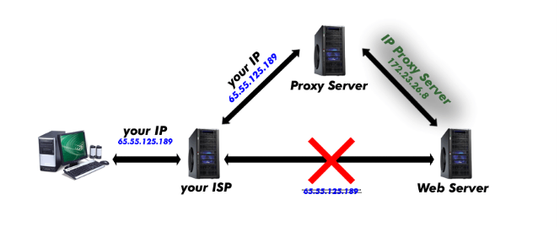
3) Le serveur proxy hautement anonyme
Impossible de determiner l’utilisation d’un proxy et impossible de connaitre l’@IP du visiteur.

Slide 16
4)Le serveur reverse-proxy
Installé du cote des serveurs Internet
Apparait aux clients comme serveur ordinaire
Permet d’acceder indirectement a des serveurs internes
De cette facon, le serveur web est protege des attaques directes de l’exterieur,ce qui renforce la securite du reseau interne.

Slide 17
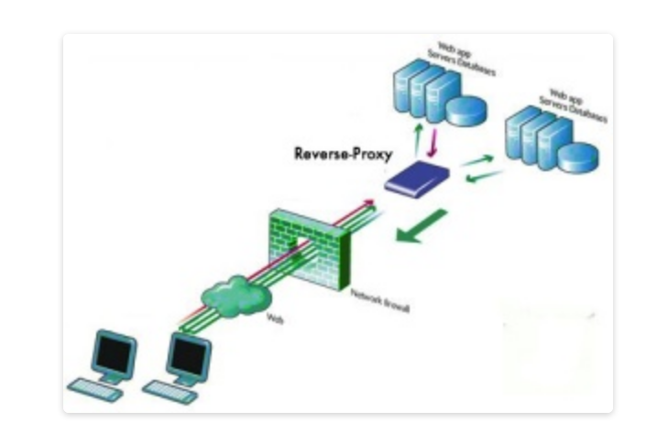
2
1
3
Requete du client
La demande est transferee a un ou plusieurs serveurs proxy
La reponse du serveur proxy est retournee comme si elle provenait directement du proxy

Slide 18
D- Caracteristiques d’un serveur proxy http
Acceuillent uniquement les pages web c.a.d le traffic qui commence par http:// ou https://.
Ils doivent etre configures separemment pour tous les navigateurs avec le numero de port 80 ou 8080.

Slide 19
E- Caracteristiques d’un serveur proxy socks
Utilise un handshake protocol.
2 versions principales de SOCKS:
-version 4 necessite @IP pour etablir la conx(resolution DNS faite par client)
-version 5 introduit de nouvelles technologies comme l’authentification,support des protocoles UDP et IPV6

Slide 20
F-DIFFERENCE ENTRE PROXY HTTP ET SOCKS
Avantages des proxy http sur les proxy socks
Generalement gratuits
Plus rapides
Traditionellement plus conscient du protocol http

Slide 21
Avantages des proxy socks sur les proxy http
Transfert du trafic UDP
traite tous les types de traffic
Concues d’une maniere plus large a l’esprit

Slide 22

Exemple montrant le role de proxy socks
Bonjour proxy,Je veux etablir une conx avec maysa
Socks proxy
Bien,j’ouvre la connexion a travers le firewall☺
INTERNET
mahdi
Firewall
maysa

Slide 23

Exemple montrant le role de proxy http
Bien,je retourne maintenant les donnees a Mahdi
Je veux telecharger une page web de maysa
i work as a web server
Http proxy
mahdi
maysa

Slide 24
G-CONCLUSION
De nos jours,avec le besoin accru de securite informatique et d’anonymat,utiliser le serveur proxy dans ces differents types est devenu tres courant pour les internautes mais il faut avoir confiance en son administrateur.
Et pour une meilleure securite,la solution c’est d’utiliser le VPN..

